Slide 1




《web前端基础》
模块二
电商网站二级页面内容版块制作

Slide 2
思维导图
任务1 商品详情版块的结构搭建与样式设置
商品详情页制作
任务2 关联推荐版块的结构搭建与样式设置
任务3 导航区的结构搭建与样式设置
模块二 电商网站二级页面内容版块制作
任务1 购物车版块框架搭建
购物车版块的制作
任务2 购物车版块美化
电商网站的表单制作
任务1 电商网站表单设计与优化

Slide 3
1
商品详情页制作
目录
CONTENTS
2
购物车版块的制作
3
电商网站的表单制作

Slide 4
项目四 商品详情页制作

Slide 5

项目背景
商品详情页做为电商网站中最重要的页面，同时也是电商网站中流量最大的页面，商品详情页的好坏直接影响着商品的转化率，所以制作一个优秀的商品详情页能帮助电商网站提高商品转化率，这也是电商网站最重要的一点。

Slide 6
研究内容
在电商网站中，商品详情页是非常重要的一个页面，每一次交易用户都要浏览商品详情页，本章节主要介绍电商网站的商品详情页制作。主要研究内容如下：
商品详情页板块的结构搭建与样式设置
关联推荐板块的结构搭建和样式设置
导航区的结构搭建和样式设置

Slide 7
学习目标
知识目标
技能目标
素养目标
1.了解盒子模型的基础知识；
2.认识常规流的基础知识；
3.了解CSS浮动的相关知识；
4.认识CCS中的选择器。
1.掌握盒子模型的使用方式；
2.掌握常规流相关样式属性设置；
3.掌握使用CSS的选择器方法；
4.掌握CSS中的浮动运用技巧。
1.培养学生分析问题、解决问题的工作能力；
2.锻炼学生的动手开发代码的能力。

Slide 8
任务二
关联推荐版块的结构搭建和样式设置

Slide 9

预备知识
二、CSS浮动
浮动最早被用于控制图片以实现让其他元素“环绕”图片的效果，浮动的框可以向左或者向右移动，指导其外边缘触碰到包含框或两一个浮动框的边框位置。

Slide 10
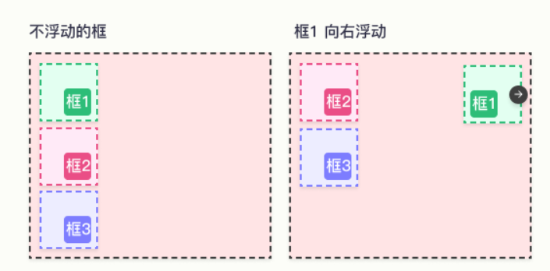
预备知识
由于浮动框不在文档的普通流中，所以文档的普通流中的块框表现得就像浮动框不存在一样。
当左侧图中的框1向右浮动时，它脱离文档流并且向右移动，直到右边缘碰到包含框的右边缘为止。
CSS浮动1

Slide 11
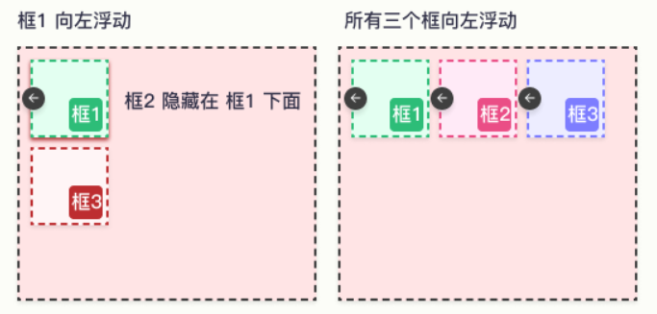
预备知识
当右侧图中的框1向左浮动时，它脱离文档流并且向左移动，直到它的左边缘碰到包含框的左边缘。因其已不再处于文档流中，故不占据空间，实际上覆盖住了框2，使框2从视图中消失（见左侧图）。
CSS浮动2

Slide 12
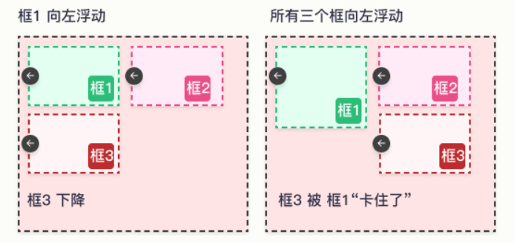
预备知识
如果右侧的三个框同时向左浮动，框1向左浮动直到碰到包含框，另外两个框向左浮动直到碰到前一个浮动框。
左侧的三个框等长等宽，故同时浮动时由于包含框太窄无法容纳三个浮动元素水平排列时，其他浮动框就会自动向下移动；右侧的三个框中，框1高于框2和框3，当三个框同时浮动时，其他元素在向下移动时就会被“卡住”。
CSS浮动3

Slide 13
预备知识
（二）浮动属性
float属性
元素的浮动是指设置了浮动属性的元素会脱离标准常规流的控制，移动到其父元素中指定位置的过程，在CSS中，通过float属性来定义浮动，其基本语法格式如下：

Slide 14
预备知识
left
左浮动
right
右浮动
none
不浮动
float的属性值

Slide 15
预备知识
浮动的元素总是找离它最近的父级元素对齐，但是不会超出内边距的范围；
2
浮动的元素排列位置，跟上一个元素（块级）有关系；
1
float
属性特点
浮动会脱离标准流，不占位置，但会影响标准流，且只有左右浮动。
一个父级盒子里面的子盒子，如果其中一个子级有浮动，则其他子级都需要浮动；
4
3

Slide 16
预备知识
clear属性
clear属性用于指定元素的哪一侧不允许出现浮动元素。在CSS中，clear属性用于清除浮动，其基本语法格式如下：
clear的属性值有left不允许有左浮动元素、right不允许有右浮动元素、none不允许两侧有浮动元素三种。

Slide 17
实施准备
关联推荐版块结构搭建和样式设置的实施准备，需要先打开编码工具，导入上一节创建的mall项目，因为关联推荐版块属于商品详情页的一部分，所以直接在商品详情页的goodsdel.html文件中进行编码，另外继续使用goodsde.js脚本文件和goodsdel.css样式文件。

Slide 18
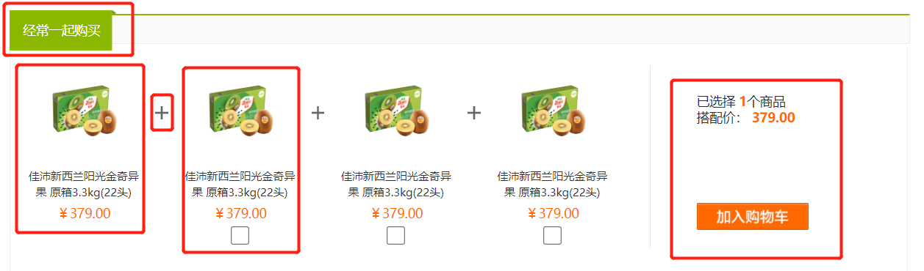
任务实施与分析
步骤4：连接模块内容实现和样式设置
图上的商品连接加号可以使用图片实现，也可以使用容器中设置背景图的方式实现，代码如下:

Slide 19
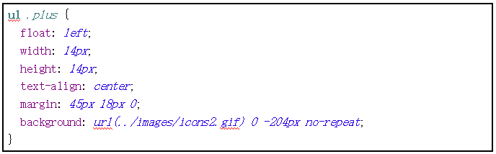
任务实施与分析
观察上图的连接模块样式效果可以发现，商品连接容器需要设置大小、居中及背景图片等属性，代码如下：

Slide 20
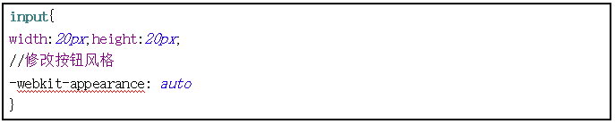
任务实施与分析
步骤5：关联商品模块内容实现和样式设置
关联商品的布局基本与原商品布局一样，只是在价格下方多出来一个多项选择框，使用<input>标签可以实现，代码如下：
关联商品CSS样式与原商品CSS样式一样，因此可以使用同一套CSS样式，只需要单独设置多项选择框的样式即可，CSS代码如下：

Slide 21
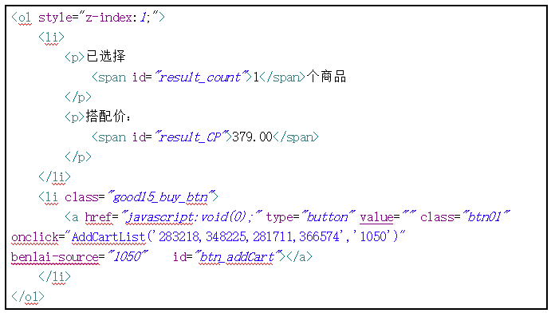
任务实施与分析
步骤6：统计商品信息模块内容实现和样式设置
统计商品信息模块中的商品数量区域使用<p>标签+<span>标签实现，搭配总价区域实现方式一样。之所以要使用两个标签，是因为数量和价格需要单独重点显示，使用单独的标签就可以单独设置其样式。加入购物车按钮使用<a>标签设置背景图的方式实现，代码如下：

Slide 22
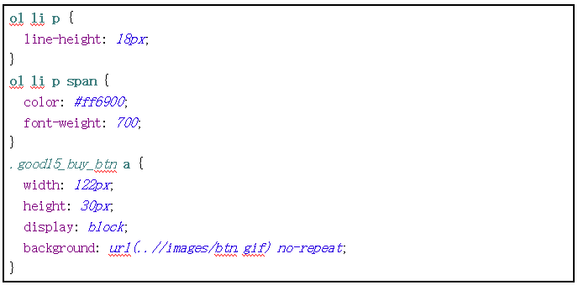
任务实施与分析
商品数量统计和价格统计区域样式相同，所以共同使用一套样式即可。而“加入购物车”按钮需要设置元素的背景图片，CSS代码如下：

Slide 23
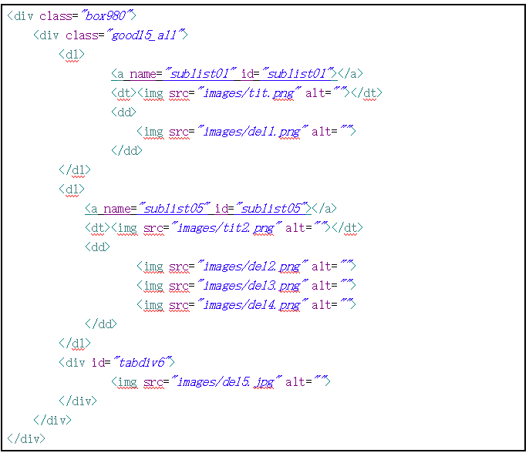
拓展知识
一、商品详情说明模块的页面实现
商品详情区域由商品详情和服务保障两部分组成，分别排列了多张描述图片，另外需要实现点击商品详情或服务保障标签跳转到相应位置，所以需要在第一张商品详情图和第一张服务保障图片之前使用<a>标签设置跳转的锚点，当用户点击跳转的标签时就可以在当前页面中跳转到相应的位置了，代码如下：

Slide 24


思考与总结
元素设置<float:left>后相较于正常文档流会有怎样的变化？请说出3种CSS的常用选择器。

Slide 25

能力提升
请同学们基于本节学习的知识，完成以下任务：
1.为图片添加边框和边距并浮动到文本的左侧；
2.使一篇文章的标题和图片浮动到文字都右侧。

Slide 26
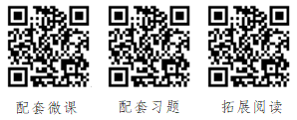
任务训练
扫码进入课程网站，获取对应任务单，阅读任务目标，根据任务步骤，完成拓展任务并提交。

Slide 27
《web前端基础》
感谢观看！

